Slide 1
Ansible
Małgorzata Wiśniewska

Slide 2
Plan prezentacji
1. Czym jest Ansible?
2. Do czego można użyć Ansible?
3. Na jakiej zasadzie działa Ansible?
4. Jak tworzyć skrypty Ansible?
5. Elementy Ansible

Slide 3
Czym jest Ansible?

Slide 4

KILka faktów o ansible
Data powstania: 20.02.2012
Twórca: Michael DeHann
Strona: www.ansible.com
Właściciel: RedHat (od 2015)
Napisany w:
Python
PowerShell
Shell
Ruby
By Ansible.com - https://github.com/gilbarbara/logos/blob/master/logos/ansible.svg, Public Domain, https://commons.wikimedia.org/w/index.php?curid=52280850

Slide 5

Główny cel?
AUTOMATYZACJA

Slide 6


Skąd wzięła się nazwa Ansible?
Po raz pierwszy użyty przez Ursulę K. Le Guin w książce „Świat Rocannona” z 1966 roku.
Ansible w książce był maszyna umożliwiająca natychmiastową komunikację (z prędkością większą niż światło).
A jak ma się rzeczywistość do fikcji?
By K. Kendall - https://www.flickr.com/photos/kkendall/8357065748, CC BY 2.0, https://commons.wikimedia.org/w/index.php?curid=68184975
By Source, Fair use, https://en.wikipedia.org/w/index.php?curid=8376317

Slide 7
Jak działa Ansible?

Slide 8
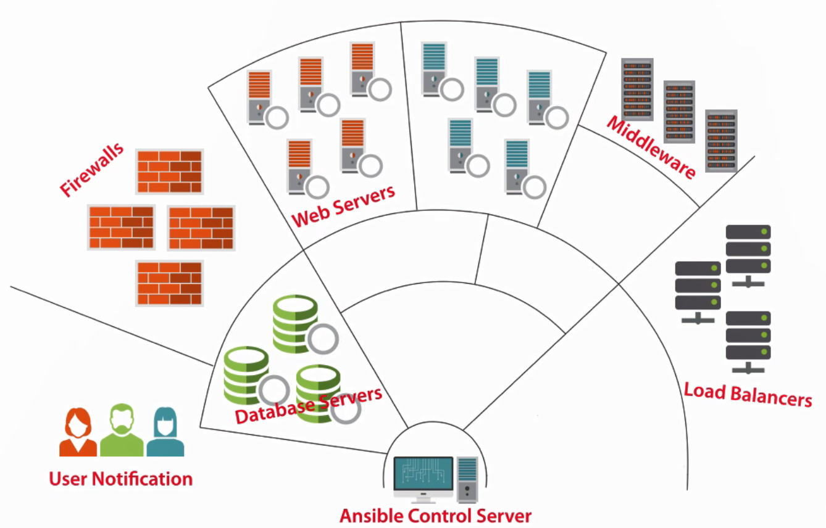

Slide 9

Python
Inventory
Playbook
Ansible config
SSH
Modules

Slide 10
yet another markup language
YAML

Slide 11
SPACJE TO ZUO

Slide 12
Elementy ansible

Slide 13
Inventory
web1 ansible_ssh_host=192.168.33.20
db1 ansible_ssh_host=192.168.33.30
[webservers]
web1
[dbservers]
db1
[datacenter:children]
webservers
dbservers
[datacenter:vars]
ansible_ssh_user=vagrant
ansible_ssh_pass=vagrant
- plik w którym zapisujemy dane hostów na które chcemy oddziaływać za pomocą skryptów Ansible
Słowa klucze
Children – grupuje hosty
Vars – zmienne dla grupy
Domyślnie wszystkie hosty należą do grupy all.

Slide 14
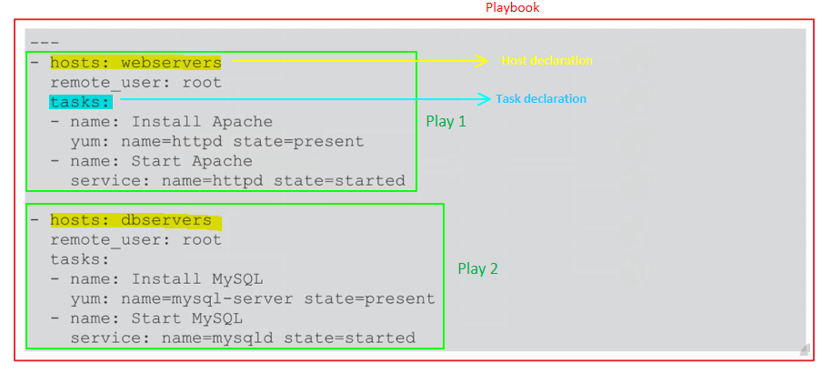
playbooks

Slide 15
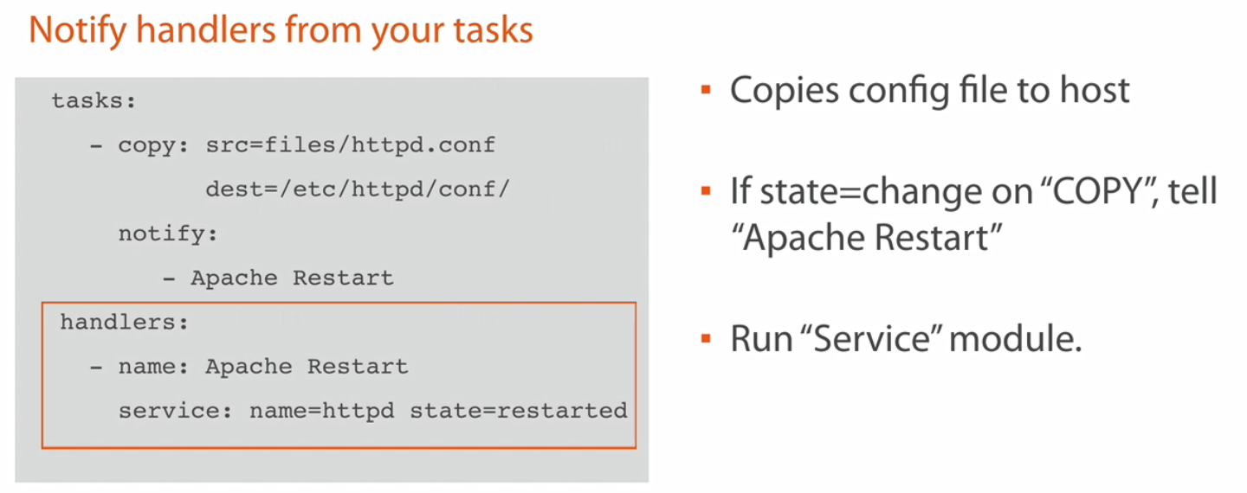

Slide 16
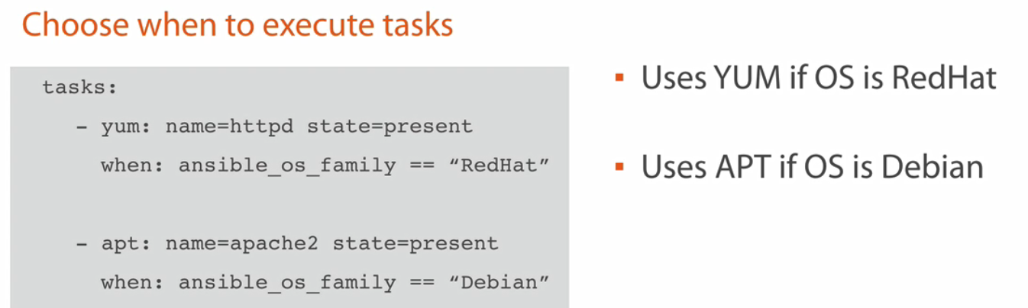

Slide 17
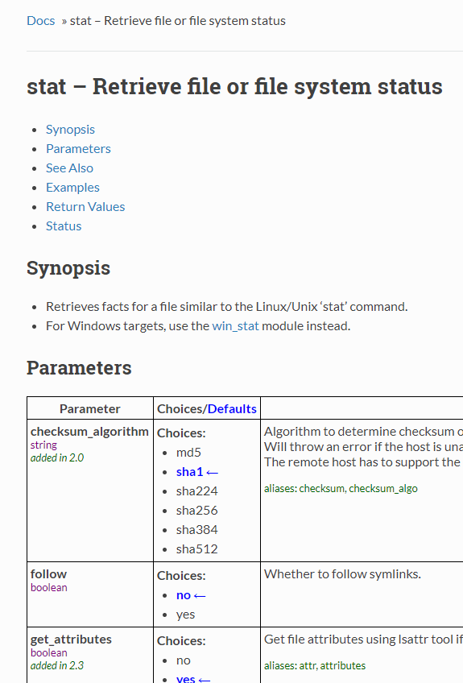
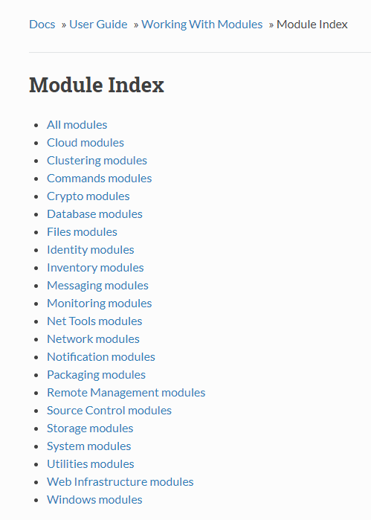
moduły

Slide 18
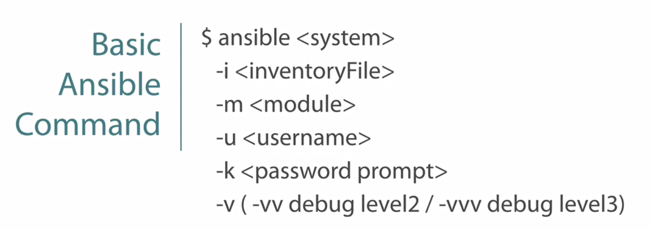
Jak wywołać playbook?
ansible-playbook –i <inventory> <playbook>

Slide 19
Best practices: file layout

Slide 20
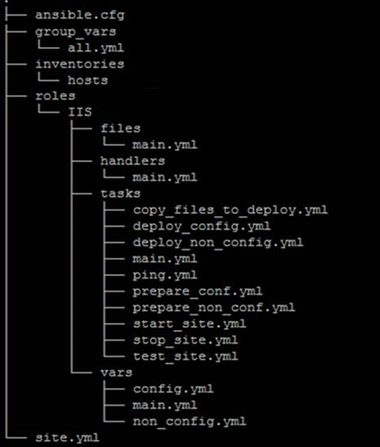
site.yml – master playbook w którym odwołujemy się do tasków, które chcemy wykonać
ansible.cfg – plik z konfiguracją ansible – możemy w nim zapisać zmienne które oddziałowują na całe środowisko
Jak wywołać playbook w tym przypadku?
ansible-playbook –i inventories/hosts site.yml

Slide 21
site.yml
roles
IIS
tasks
main.yml
---
#treść pliku site.yml
- hosts: all
roles:
- IIS

Slide 22
Do czego można użyć ansible?

Slide 23


Slide 24
To zobaczmy czy to działa

